Slide 1
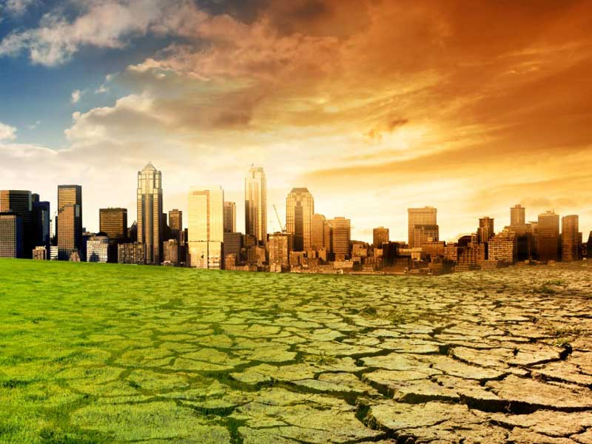
Día internacional contra el
CAMBIO CLIMÁTICO
24 de octubre de 2023
El cambio climático ya no es un problema del futuro, esta ocurriendo hoy justo a tu alrededor.
¡Es nuestro deber modificar nuestros hábitos de consumo y así proteger nuestros recursos naturales!

